Slide 1
金牌讲师团《数据库系统》
主讲人：马一诚
院系：22级数据科学与大数据技术

Slide 2
课程概要
课程定位
复习课
课程体系
每章一节课+期末复习课（大约10节课）
课程内容：重难点回顾 + 做题
更新频率：2~3周更新一节课
课程仓库（讲义、PPT、课程资源，持续更新）
https://github.com/y-tanx/HIT-Database-Systems-Course.git

Slide 3
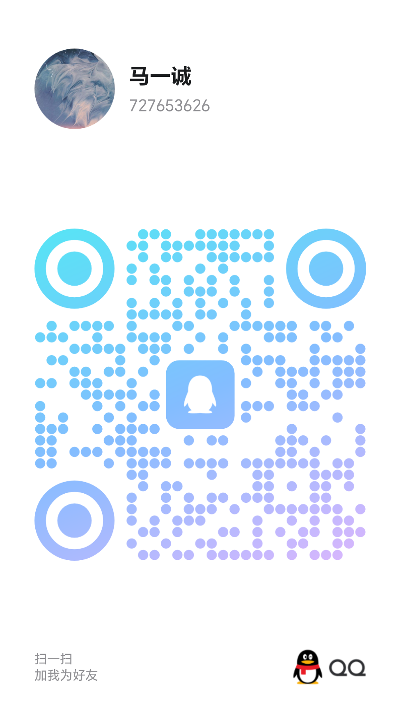
课程概要
负责人
马一诚
Waiting For You
合讲《数据库系统》，共同开发
注意事项
课程有差异，但基本内容一致
按照春季课程体系授课
有问题？Github仓库Issues/加QQ联系我

Slide 4
一、重难点回顾

Slide 5
关系数据模型
是什么？
关系数据库管理系统的模型基础
DBMS管理数据的框架
三个要素
关系数据结构
关系完整性约束
关系操作（重点）

Slide 6
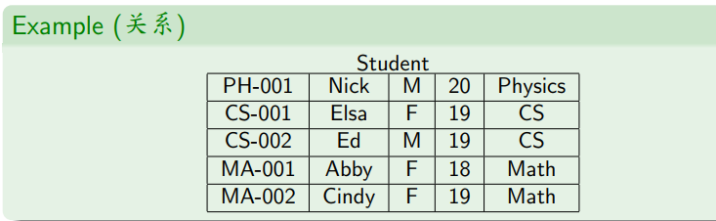
关系数据结构
关系就是一张二维表
行——元组，对象
列——属性，对象的性质

Slide 7
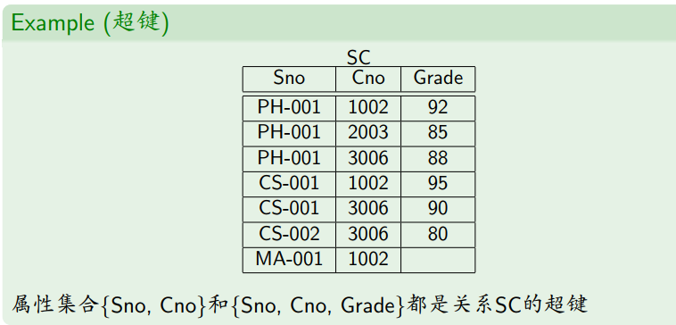
关系的键（重点）
定义
关系的某些属性集合具有区分不同元组的作用，称为键
超键
关系的某一组属性的值能唯一标识每个元组，则称该组属性为超键

Slide 8
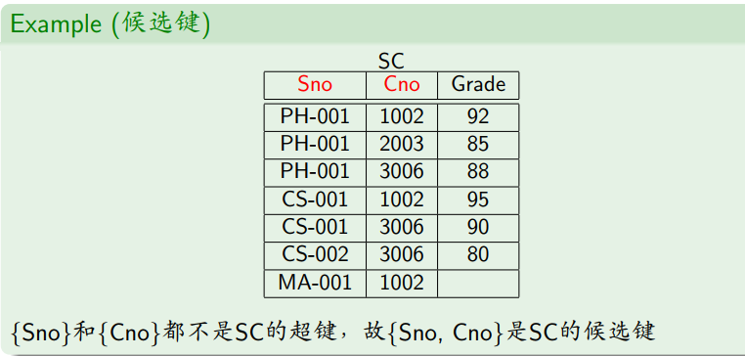
关系的键（重点）
候选键
一个超键的任意真子集都不是超键，则称该超键为候选键
极小的超键
理解：候选键中去除其中的一个属性，则无法唯一标识每个元组

Slide 9
关系的键（重点）
主键（重点）
指定一个候选键作为主键，用于区分元组，避免插入重复的元组
主键：{Sno,Cno}，也是它唯一的候选键

Slide 10
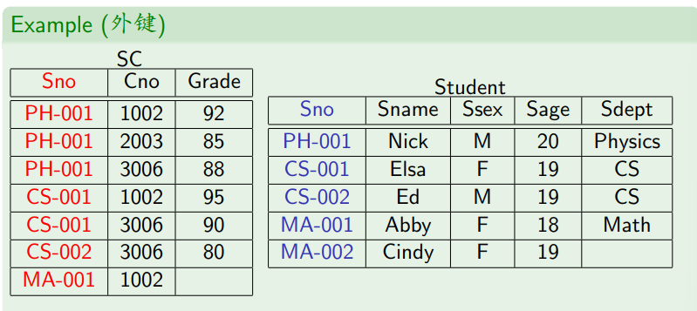
关系的键（重点）
外键（重点）
不同关系之间可以存在联系，这种联系是“参照与被参照”
SC是参照关系，Student是被参照关系，SC.Sno参照了Student.Sno
在参照关系中：外键不一定是主键，不需要外键唯一标识每个元组
在被参照关系中：外键所参照的不一定是 被参照关系 的主键，只要是唯一键就可以

Slide 11
关系的键（重点）
外键（重点）
定义：外键是一个表中的一个或多个字段，它参照另一个表中的主键（或候选键），建立起两者之间的联系
外键是不同关系之间的纽带
SC.Sno是SC的外键，它参照了Student.Sno

Slide 12
关系完整性约束
是什么？
关系数据库中的所有数据必须满足的约束条件
关系数据结构搭建出了关系数据库管理系统的基本框架，能够组织和存储数据
关系完整性约束为我们定义了一组规范，保证数据的准确性和唯一性
分类
实体完整性约束：限制在一个表上的约束
参照完整性约束：保证两个有关系的表之间的参照关系不出错
用户定义完整性约束：应用需求的约束

Slide 13
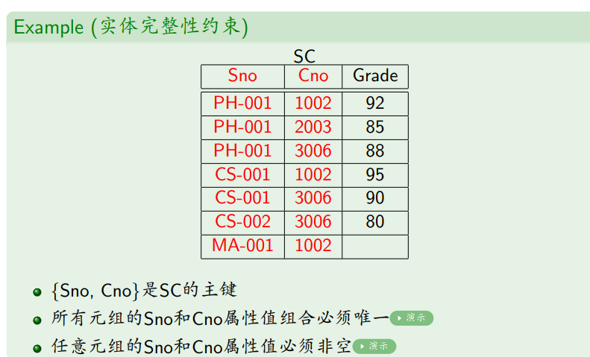
实体完整性约束
限制在一个表上的约束
内容
关系中任意元组的主键值必须唯一
引申：关系中任意元组在主键中的属性值非空（空值无法判断是否重复）
每个元组的Sno和Cno属性值组合必须唯一
所有元组中这两个属性也必须非空
对Grade没有这个要求（它不是主键中的属性）

Slide 14
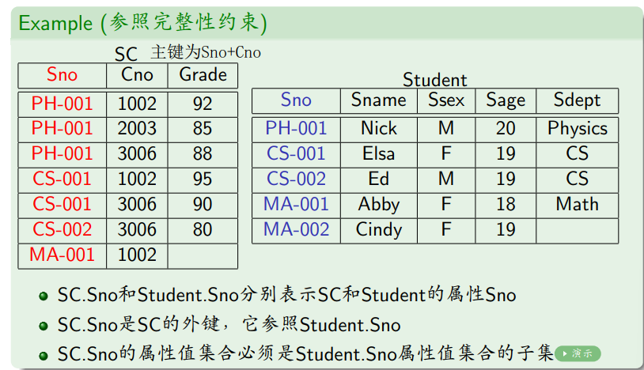
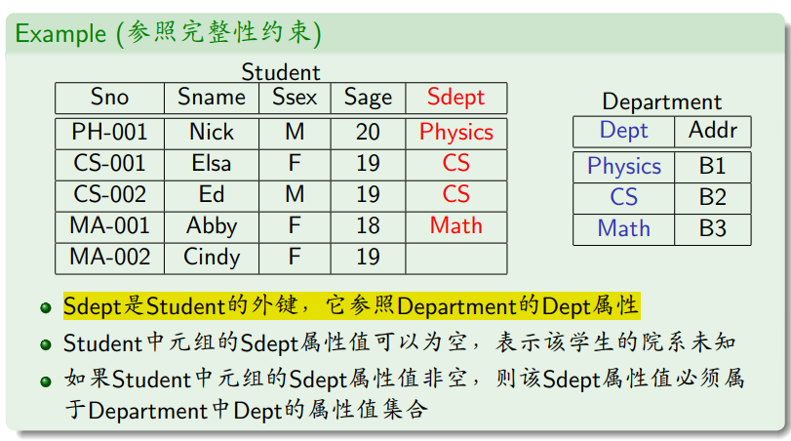
参照完整性约束
保证两个有关系的表之间的参照关系不出错
内容
外键的值必须来自其参照的属性的值
理解：外键的属性值集合 包含于 外键参照的属性的属性值集合
外键的值可以为空

Slide 15
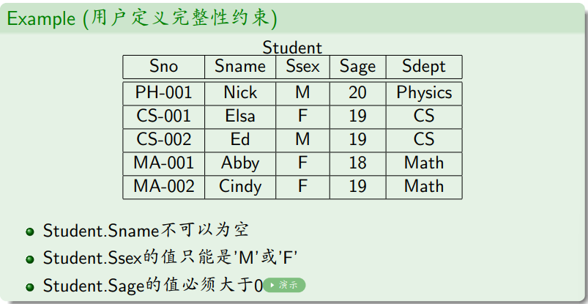
用户定义完整性约束
应用需求的约束，落实到具体的应用情景
性别只能是男或女，年龄>0，·······
这种约束来自于应用，与关系模型无关

Slide 16
关系操作（重点）
是什么？
关系操作定义了在关系（表）上如何进行数据操作
选择，投影，并，差······
关系代数表达式（重点）
在实际应用中，往往需要组合不同的关系操作来表示复杂的查询
关系代数表达式明确给出了查询的执行过程，操作数是关系，结果也是关系
DBMS执行查询计划：SQL语句->关系代数表达式->制定查询计划并执行

Slide 17
关系代数表达式（重点）
分类
基本关系代数操作
选择，投影，并，差，笛卡尔积，重命名
派生关系代数操作
交，内/外连接（重点）
扩展关系代数操作
分组（重点）

Slide 18
基本关系代数操作
选择
从一个关系中选出满足给定条件的元组
语法：
投影
从一个关系中选出指定的列，并去掉重复元组
语法：

Slide 19
基本关系代数操作
并
计算关系R和S的并集（做的是元组的并，不是属性的并）
语法：
要求R和S必须相容：
R和S的属性个数一样多（对齐）
对应的属性必须有相容（不必相同）的类型（整型和浮点型可以，整型和字符型不可以）
有相似的语义（即使体重和身高是相同的数据类型，但是二者语义不同，所以也不是相同的）

Slide 20
基本关系代数操作
差
计算关系R和S的差集
语法：
要求：R和S相容
笛卡尔积
计算两个关系的笛卡尔积
将R和S中的元组无条件地连接起来
最终的结果是一个 的关系（R的元组数为m，S的元组数为n)

Slide 21
基本关系代数操作
重命名
用于修改关系名和属性名
语法
修改单个属性名：
修改关系名： ,将关系R更名为S
当需要把一个关系和它自身进行连接时，即自连接时，重命名操作可以区分这个关系的两个副本

Slide 22
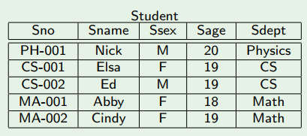
自连接
现有Student表，记录学号，姓名，性别，年龄，所在的院系
找出和Elsa在同一个系学习的学生的学号和姓名（使用自连接）
1.重命名：将这个表“复制”一份，命名为S2，原表命名为S1，用来区分两个副本
2.笛卡尔积：对S1和S2做笛卡尔积操作进行连接
3.以S1为参照，通过条件从S2中筛选出结果：
3.1选出所有S1.name = ‘Elsa’的元组，此时S1中的所有记录都是“Elsa”的
3.2在S2中寻找与“Elsa”所在系相同的学生，用条件S1.Sdept = S2.Sdept为选择条件
4.投影S2中学生的学号和姓名

Slide 23
派生关系代数操作
只用基本关系代数操作来编写复杂查询非常繁琐->打包
任何一项派生关系代数操作都可以用基本关系代数操作来表示
简化了查询编写，这些派生关系代数操作在查询执行时有特定的实现和优化机制
分类
交
内/外连接

Slide 24
派生关系代数操作
交∩
计算关系R和S的交集
语法：
要求R和S相容
内连接
结果中只包含R和S中满足连接条件的元组，R和S中不满足连接条件的元组均不会出现在连接结果中
连接，自然连接

Slide 25
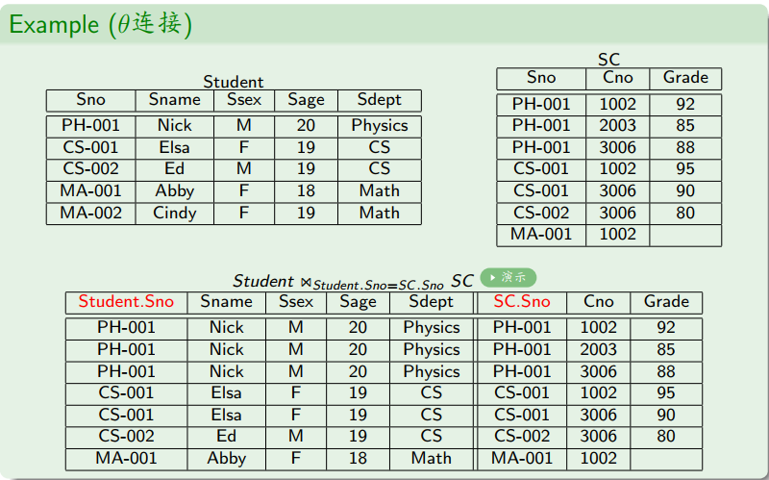
派生关系代数操作
连接
将关系R和S中满足连接条件 的元组进行连接，连接结果中包含R和S中的全部属性
语法：

Slide 26
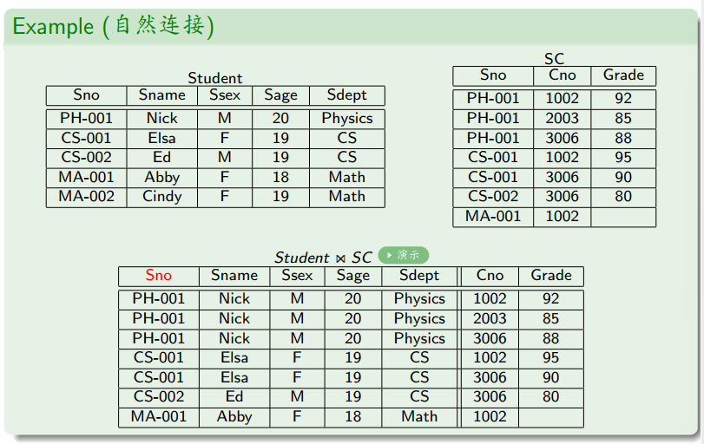
派生关系代数操作
等值连接
在 连接中，条件 都是等值比较，则这样的 连接就是等值连接
自然连接
R和S中同名属性进行等值连接。如果R和S有多个同名属性，则这些属性全部进行等值连接
在结果中，同名属性只保留一份
语法：

Slide 27
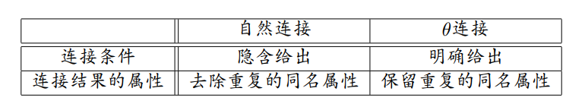
自然连接 VS θ连接
等等，有个坑····
自然连接会连接两个关系中的所有同名属性
对于两个表中相同名称的属性，即使两个表中各自属性代表的含义不同，自然连接也会将这样的属性进行等值连接
这样获得的结果将是空的！

Slide 28
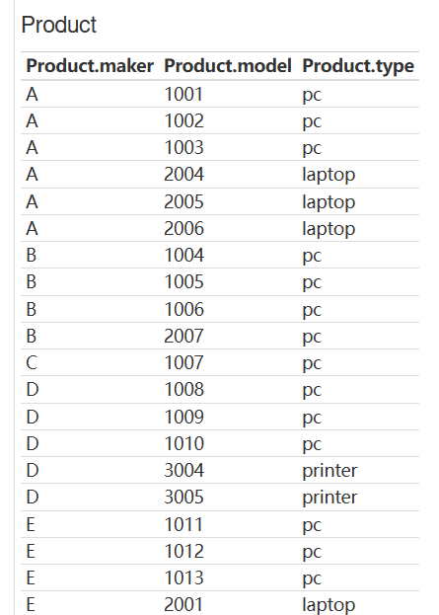
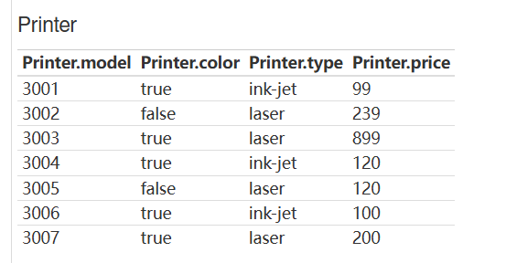
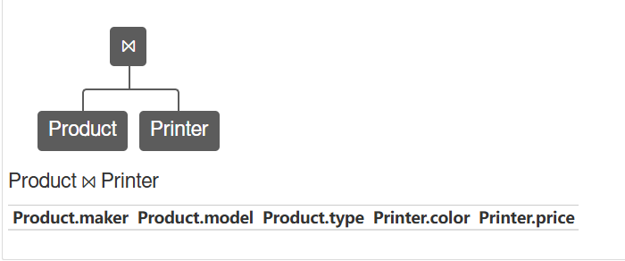
自然连接 VS θ连接
举个例子
对这两个关系做自然连接
结果为空！
Printer.type和Product.type名称相同，含义不同

Slide 29
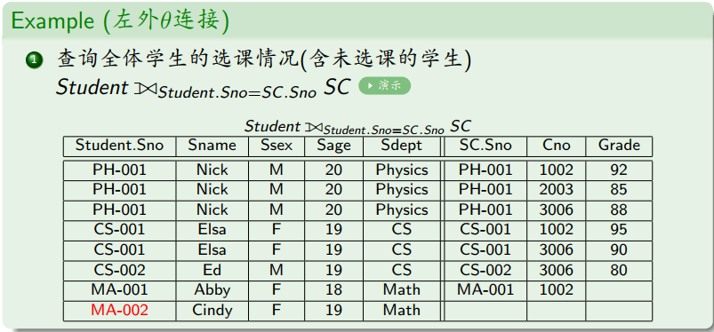
派生关系代数操作
外连接
除了要在R和S的连接结果中保留满足连接条件的全部元组外，还需要在连接结果中保留R或S中的不满足连接条件的元组
左外 连接
1.将R和S中满足连接条件 的元组进行连接，即计算
2.保留R中不满足连接条件的元组，这些元组在右侧表中的列将填充为NULL

Slide 30
派生关系代数操作
左外自然连接
1.对R和S进行自然连接，即计算
2. 保留R中不满足自然连接条件的元组，这些元组在右侧表中的列将填充为NULL
语法：

Slide 31
派生关系代数操作
外连接 VS 内连接
左外连接是在内连接的基础上，保留了左关系中不满足连接条件的元组。
右外连接同理，在内连接的基础上保留了右关系中不满足连接条件的元组
全外连接：左/右外连接的并集——全外连接的结果中包含左右关系中不满足连接条件的元组

Slide 32
扩展关系代数操作
扩展关系代数操作不能由基本关系代数操作组合实现，使用扩展关系代数操作是为了增强关系代数的查询表示能力
分组操作
分组：根据指定的分组属性，对一个关系中的元组进行分组，分组属性值相同的元组分到一个组中
聚集：对每个组中元组的非分组属性进行聚集，包括计数count，求最小值min，求最大值max，求和sum，有一系列聚集函数提供聚集操作
注意：聚集函数只能对非空值操作，count(*)除外

Slide 33
扩展关系代数操作
分组操作
语法：
R：关系名
L：分组属性列表，用逗号分隔
agg：聚集函数表达式列表，用逗号分隔，每个聚集函数表达式形如sum(score) -> TotalScore
注意：在分组操作中，只有分组属性和经过聚合的属性才能在结果中出现，而非分组属性不能被直接投影

Slide 34
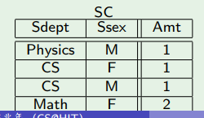
扩展关系代数操作
举个例子
统计每个系的男生人数和女生人数，关系为Student
分组属性应该有两个：系 和 性别
第一个分组属性将同一个系的元组归为一组，第二个分组属性则将同一个系的同一个性别的元组归为一组
使用count(*)计算人数

Slide 35
二、习题讲解

Slide 36
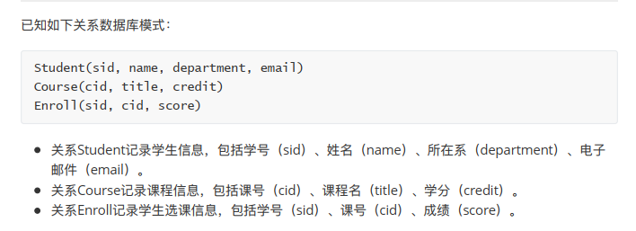
题目背景

Slide 37
问题1
查询“Elsa"选修过的课程的课号及名称
连接：Student和Enroll连接——获得学生-选课信息
再连接Course——获得 学生-选课信息-选的这门课的课程信息
选择：连接之后，用name = 'Elsa'进行选择，获得有关”Elsa“的元组
投影：要求给出课号及名称，投影即可
Student和Course的连接——没有同名属性，自然连接实际上做笛卡尔积
再与Enroll连接——sid和cid进行等值连接，最后连接结果是正确的

Slide 38
问题2
查询所选课程的总学分低于120的学⽣的学号及所选课程的总学分
连接：学分的信息在Course中，而选课信息在Enroll中
分组：计算学生所选课程的总学分，要将一个学生的所有信息汇聚起来，然后计算总学分。按照sid进行分组，用sum计算总学分。分组后的关系有两个属性，即sid和sum的聚集属性
选择：我们选出总学分<120的元组，作为最终结果

Slide 39

问题3
查询没有选修过"Database Systems"，却选修了"Data Mining"的学⽣的学号
差操作：首先获得选修过“Database Systems”的学生的学号，然后获得选修过“Data Minig”的学生的学号，二者的差就是题目要找的

Slide 40
课程结束，感谢聆听
PS：PPT上的题目答案在github仓库中本讲文件夹中：《数据库系统H1.md》

